Slide 1
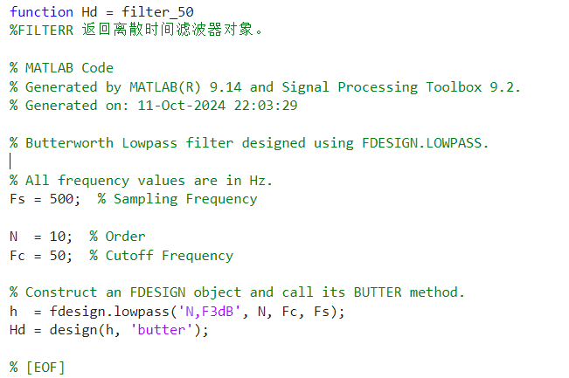
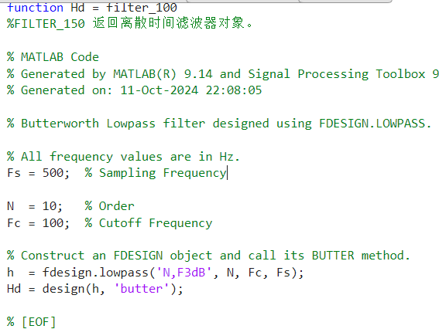
第六周任务1
使用filter designer设计两个不同截至频率（分别为50Hz和100Hz）。阶数10的低通滤波器

Slide 2
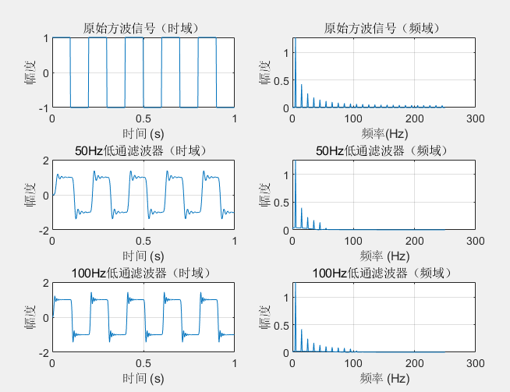
对产生的方波信号进行两种不同的滤波并且展示时域和频域的变化

Slide 3
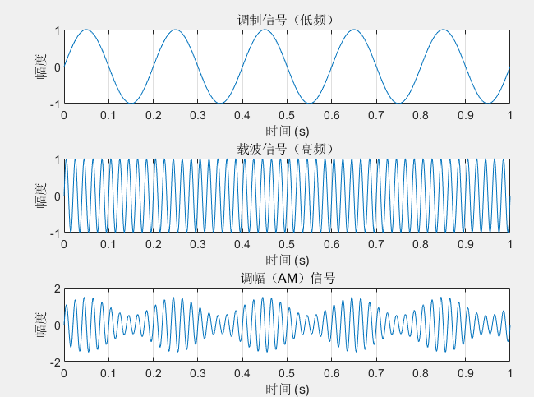
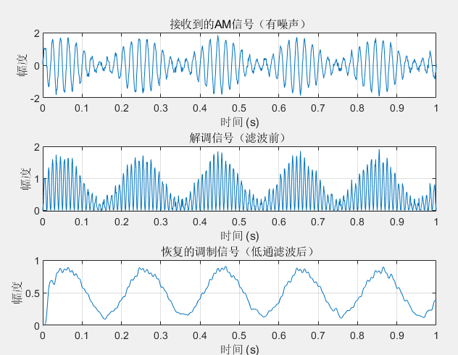
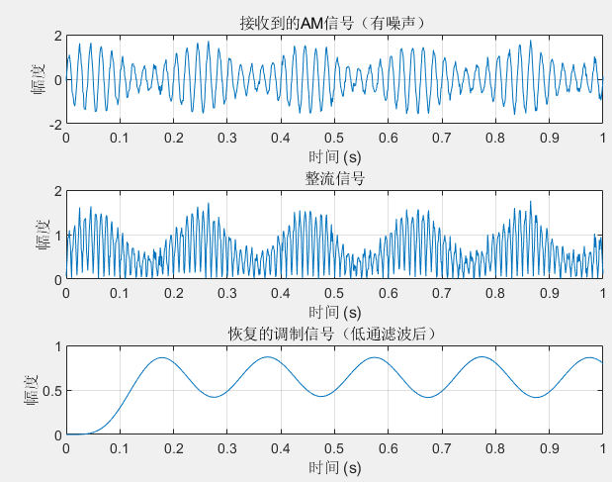
第六周任务2
信号同步解调过程
信号整流检波解调过程
信号调幅过程

Slide 4
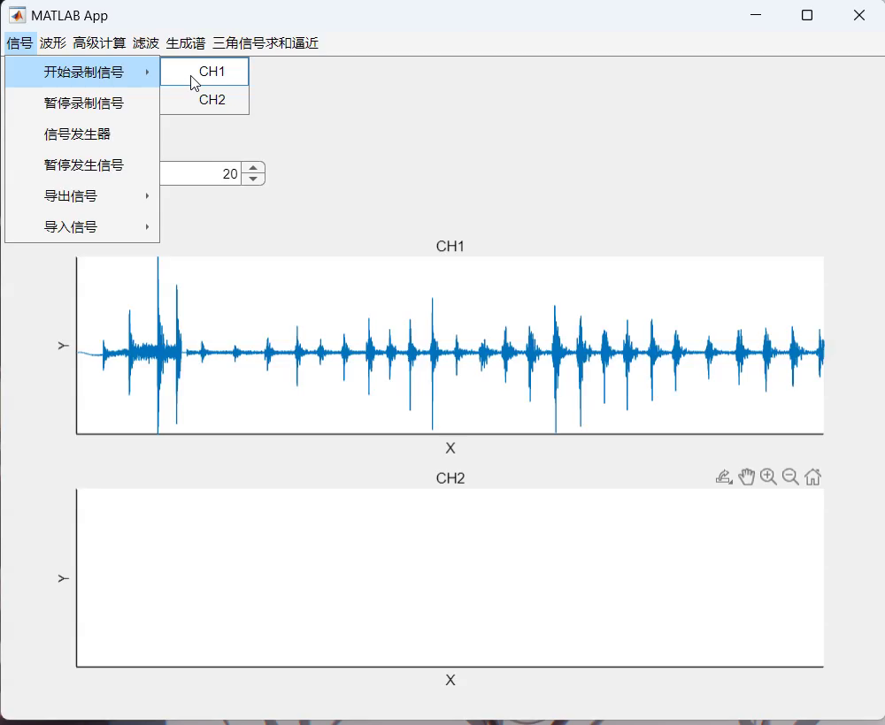
第六周任务3
使用流程演示

Slide 5
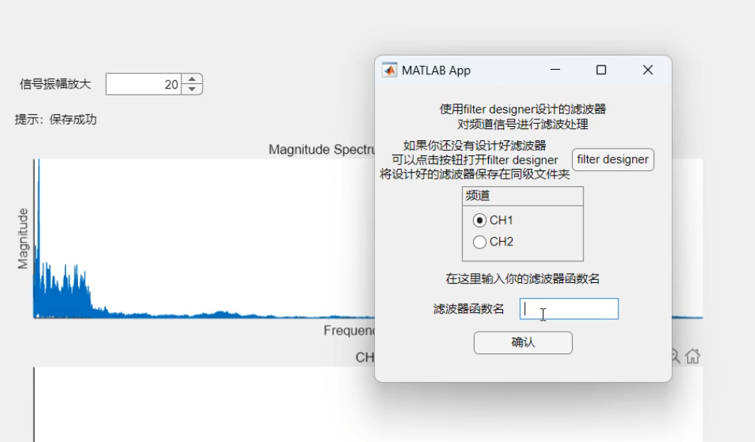
允许在APP内调用filter designer设计滤波函数
允许在APP内直接使用设计好的滤波函数处理某个频道的信号

Slide 6
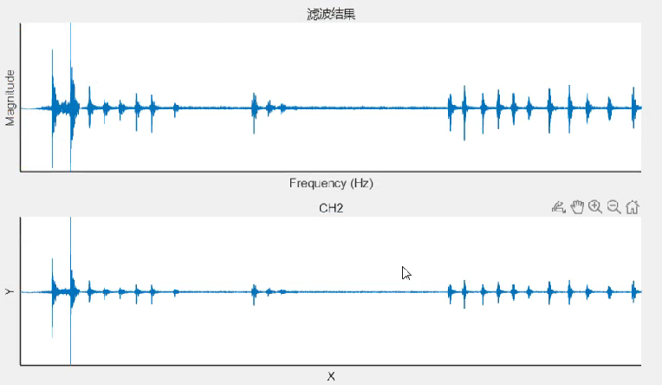
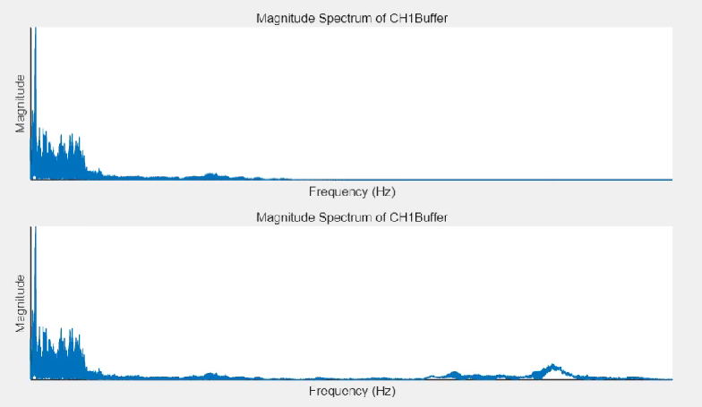
处理之后的时域，频域对比

